Slide 1
デュアル光コムを用いた
シングル・ピクセル・イメージング
に関する研究
安井研究室 松本 拓磨
平成27年度卒業研究審査会
平成28年2月18日
Notes:
タイトル読み上げ

Slide 2
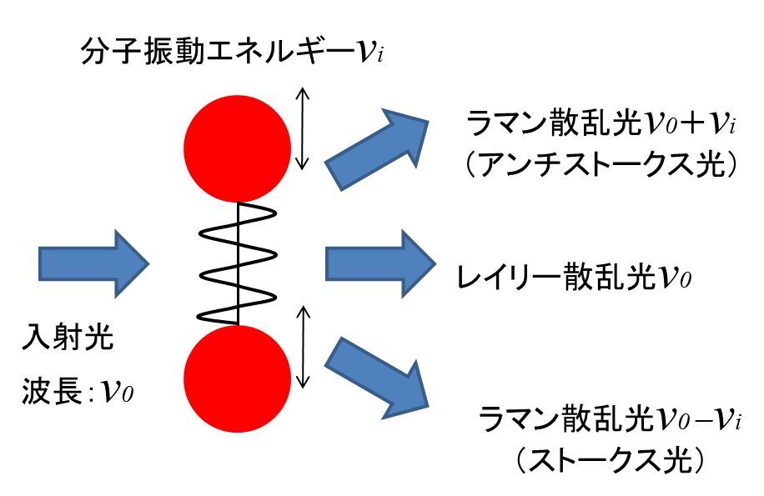
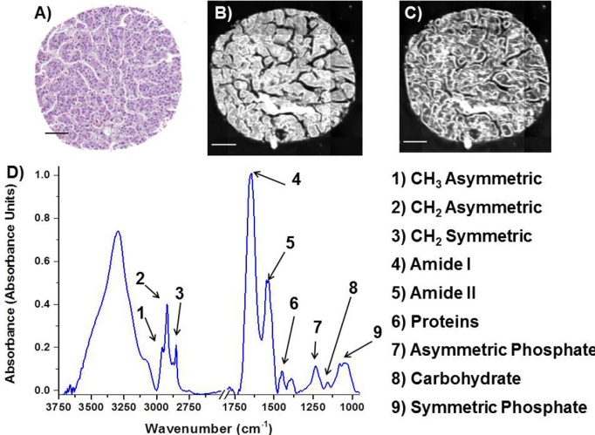
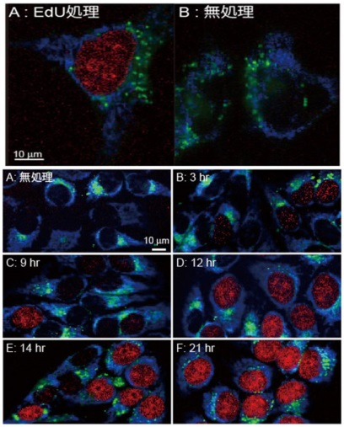
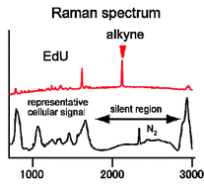
分光イメージング
赤外分光イメージング
ラマンイメージング
Ref)Hari Sreedhar et al,. Visualized Experiments,95, 52332,(2015).
Ref)Hiroyuki Yamakoshi et al. ,J. Am. Chem. Soc., 133 ,16,(2011).
光源
移動ミラー
BS
サンプル
検出器
固定ミラー
高分解能を得るには高い機械的精度が必要
感度が悪く測定時間も長い
イメージングの高分解能化・高速化が求められている
Notes:
分光イメージングは色のついてないDNAやタンパク質といった分子を可視化することができるイメージング手法の一つです．
次にラマンイメージングについて説明します．
物質に光が照射された時に光と物質の相互作用などにより反射や屈折以外に散乱という現象が起こります．散乱光の中には入射した光と同じ波長の光が散乱されるレイリー散乱と分子振動によって入射光とは異なる波長に散乱されるラマン散乱があります．このラマン散乱光を分光し，得られたラマンスペクトルにより分子の構造を解析するのがラマン分光法です．イメージングを行うときはラマンスペクトルと強度分布を組み合わせます．ラマン散乱光は感度が悪く測定時間が長いというのが欠点です．実際にラマンスペクトルを取得し，細胞の観察を行ったのがこのデータです．これらの手法から分光イメージングには，高分解能化と高速化が求められていることがわかります．

Slide 3
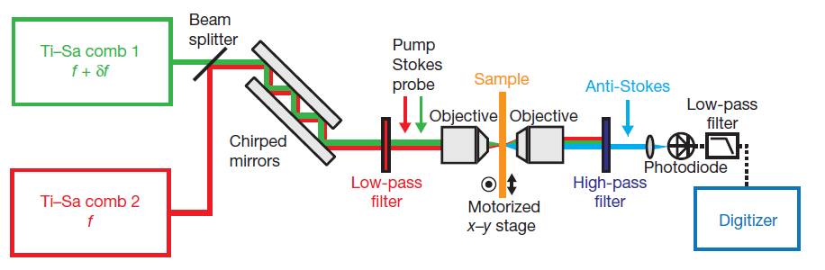
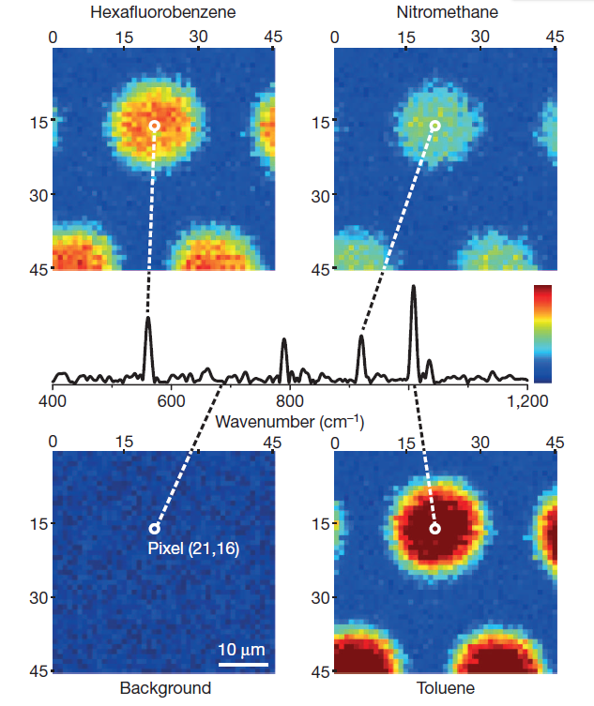
デュアル光コム分光イメージング
Ref) T. Ideguchi et al., Nature, 502, 355(2013) ．
光コムを使うことで高波長分解能を持つ
分光イメージが取得できる
インターフェログラムを
取得する必要あり
CCDでは時間分解能が低くて
usオーダーの
インターフェログラムを取れない
点型光検出
＋
サンプル走査
イメージの取得に時間がかかるという問題がある
Notes:
そこで高波長分解能を達成したのがこのデュアル光コム分光イメージングです．光コムという超精密な周波数の物差しを使うことで高波長分解能を達成しています．デュアル光コム分光法では2つのコムの干渉波形であるインターフェログラムを取得する必要があります．しかしCCDなどのカメラでは時間分解能が低くてインターフェログラムを取得できません．その結果としてイメージングを行うには点型検出とサンプル走査が必要になります．ですのでイメージの取得に時間がかかるという問題があります．

Slide 4
本研究の目的
デュアル光コム分光イメージングの高速化
高速化のための手法として，
点検出器を用いてスキャンレスなイメージングができる
シングルピクセルイメージング(SPI)に注目
今回の報告
デュアル光コムSPIの実現

Slide 5

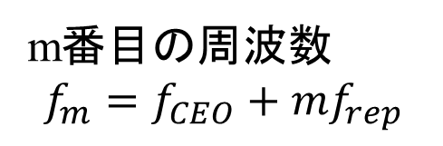
光コム
1/frep
Carrier
$$φ_{CEP}$$
電場
m番目の周波数
$$f_{m}=f_{CEO}+{mf}_{rep}$$
時間[t]
Envelope
フーリエ変換
mが決まればfmを決定できる
振幅
frep
fCEO
「光周波数のものさし」
として利用できる
光周波数[THz]
キャリア・エンベロープ・オフセット周波数
光コムは高い波長分解能・高確度といった特長を持つ
Ref)Th. Udem, R. Holzwarth & T. W. Hänsch Nature 416, 233 (2002).
Notes:
フェムト秒モード同期レーザーから出力されるレーザー光は時間領域において繰り返し周波数（1/frep）で規則的に繰り返される超短パルス列を示します
これをフーリエ変換してやることで周波数領域で多数の光周波数モード列が周波数frep間隔で櫛のように並びます。またこのスペクトルを仮想的に０まで近づけた時に生じる余剰成分をfceoと呼びます．ここからｍ番目の周波数は式で表すことができるため精密な周波数のものさしとして利用できます．これにより，光コムは高い波長分解能や高確度といった特長を持ちます．

Slide 6
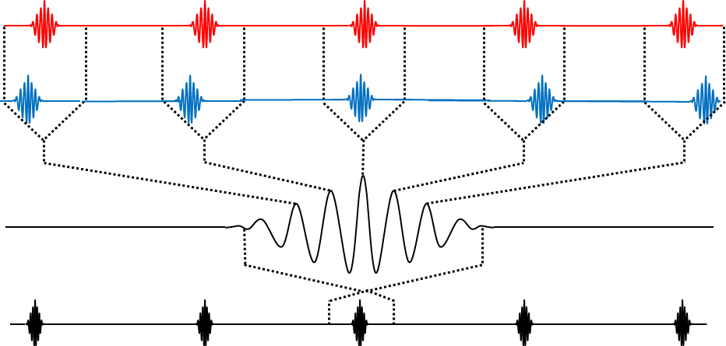
デュアル光コム分光法（時間領域）
Ref) S. Schiller, Opt. Lett., 27, 766(2002)．
1/frep
Comb1
Comb2
インター
フェログラム
1/Δfrep
フーリエ変換
ラジオ
周波数(RF)領域
リスケーリングすることで
Comb1の光スペクトルを再現できる
Δf
2Δf
3Δf
・・・
nΔf
[MHz]
RF領域で信号を取得することで直接検出が可能
Notes:
デュアル光コム分光法はパルス周期の僅かに異なる2台の光コムを用いて，時間領域のインターフェログラムを取得します．このインターフェログラムはコム１とコム２の周期の差である1/Δfrepごとに並びます．このインターフェログラムをフーリエ変換すると本来光周波数領域にあったスペクトルをラジオ周波数領域にダウンコンバートでき，電子機器などで直接検出が可能になります．さらにこのRF領域のスペクトルをリスケーリングすることでコム1の光スペクトルを再現できます．

Slide 7
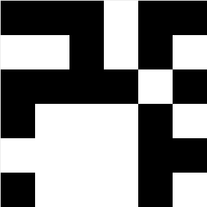

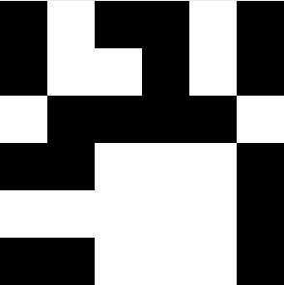

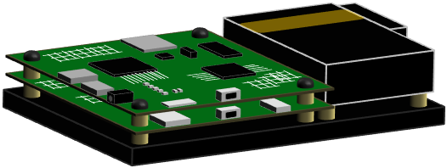
シングルピクセルイメージング
単一チャンネル検出器を用いて再構成像を得るイメージング法
照明パターン
サンプル
y
検出器
プロジェクター
intensity
x
n
・サンプルの機械的操作を必要としない
・様々な波長帯（紫外～近赤外光）で使用できる
・高感度なイメージングが見込める
Ref)Marco F. Duarte et al., IEEE Signal Processing Magazine 2, 83 (2008).
Notes:
SPIは～
プロジェクターから照明パターンをサンプルに投影し，サンプルから出た光を点検出でしゅとくするというものです．照明パターンに応じて強度情報を取得し，数値計算を行うことで再構成像を得ます．
カメラを使わないので

Slide 8
計算機ゴーストイメージング
サンプル
点検出器
y
G(x,y)
I(x,y)
プロジェクター
強度
x
時空間的にランダムなパターンを使用
n
光源での光強度分布と検出器で取得した光強度との
相関によりサンプルの像を再構成する

Slide 9
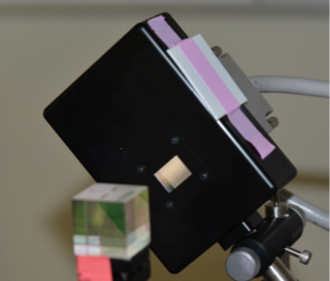
SLMを用いた強度変調の原理
液晶分子の傾きが変わることで
屈折率が変わり反射される光の位相を変えている
反射光
入射光
入射光
反射光
ガラス
液晶層
電極＋ミラー
電場OFF
電場ON
位相変調に偏光を組み合わせ強度変調し照明光を作る

Slide 10



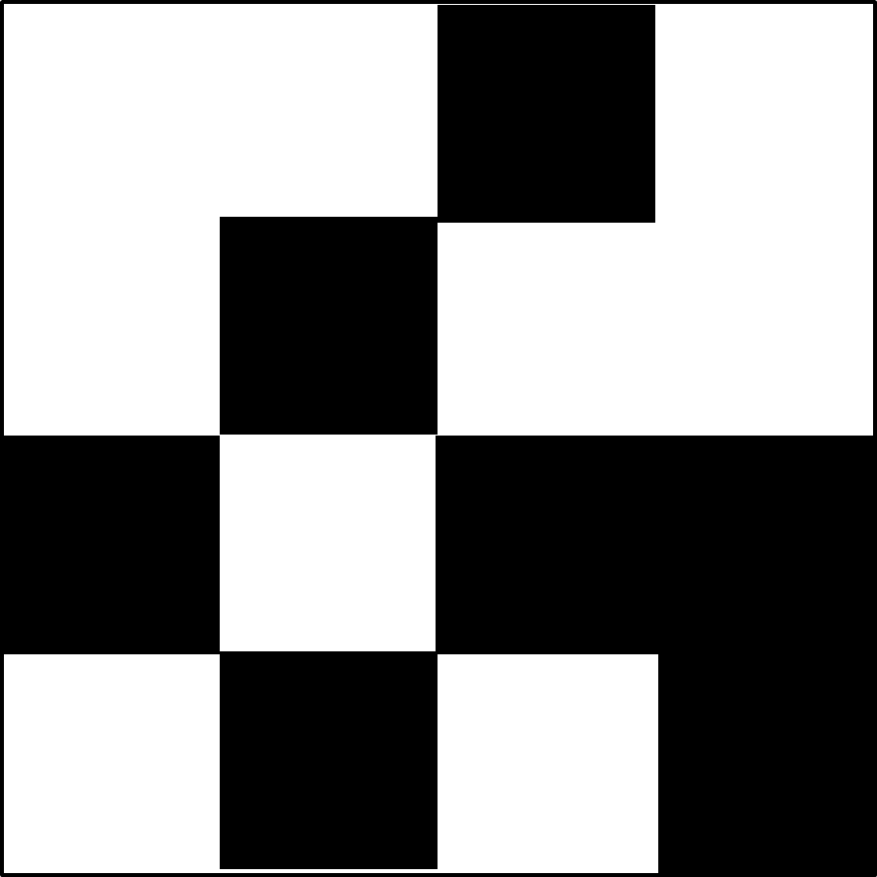
デュアル光コムを用いたSPIの実験装置
N=2500,5000,
7500,10000回を検証
SLM(45°)
QWP
HWP
,
PBS1
f1
:0
Comb1
:π
spatial phase modulation
λ: 1550[nm]
frep: 250[MHz]
Δfrep: 2,677[Hz]
f1
f2
:0
:1
f2
spatial indencity modulation
QWP
HWP
object
PBS3
Comb2
PBS2
BPF
HWP
Balanced
detector
Notes:
まずコム１からの光をpbs1からslmに入射させます．そしてｓｌｍで位相変調された光を4f光学系でサンプル面と結像させます．サンプルから出た光をpbsでコム２と干渉させます．そしてエイリアシングを避けるためのbpfを通し，最後にバランス検出を行います．

Slide 11
取得した波形の基本特性
フーリエ変換
インターフェログラム
光スペクトル
取得した光スペクトルからレーザーの制御と
光学配置が適当であることを確認
Notes:
次にこの光学系で取得した波形の基本特性を示します．左側がインターフェログラムで右がインターフェログラムをフーリエ変換してリスケーリングしたコム１のスペクトルです．この光スペクトルから～

Slide 12
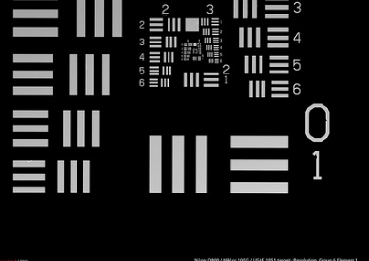
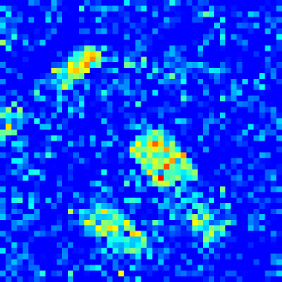
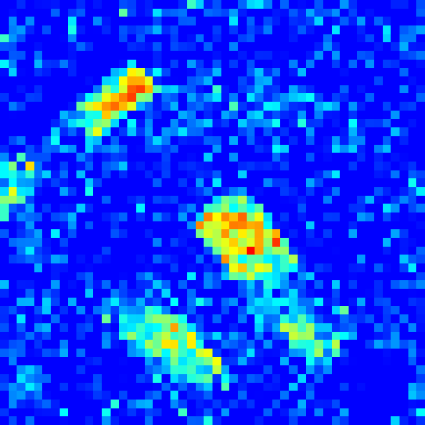
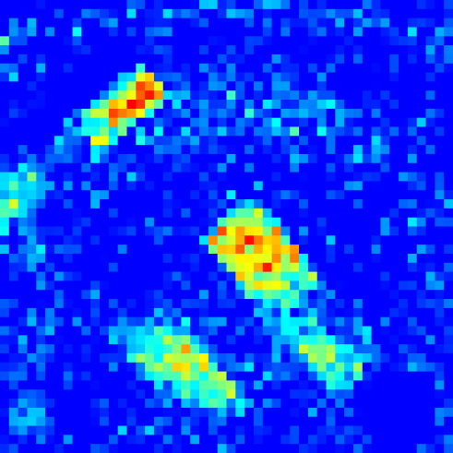
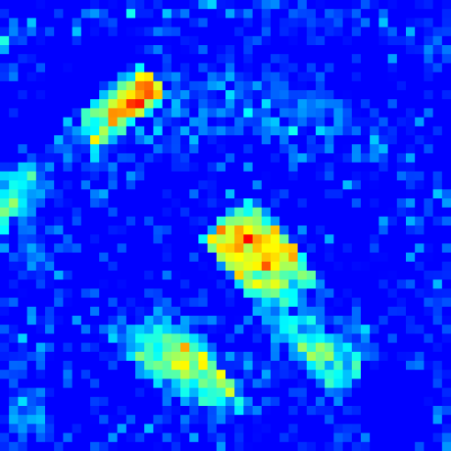
測定結果~パターン枚数とイメージの関係~
測定条件
積算回数 [時間領域] | 500
パターン | ランダムパターン
サンプル | テストターゲット
分解能 [pixels] | 50×50
パターン枚数[N] | 2,500，5,000，7,500，10,000
サンプル
1ｍｍ
1ｍｍ
1ｍｍ
1ｍｍ
1ｍｍ
N
2,500
5,000
7,500
10,000
Notes:
次に測定結果を示します．ここではパターン枚数とイメージの関係について調べています．
測定条件読み上げ
テストターゲットの形状が得られていることからSPIに成功していることが言えます．そしてパターンごとのイメージは積算回数を重ねるごとに良くなっていることが分かります．そして図の矢印部分のノイズ部分と信号部分を抜き出した結果が右のグラフです．この結果見ると明らかにパターン数を増やすことで信号雑音比が良くなっているのが分かります．

Slide 13




測定結果~分光イメージング~
平均回数 [時間領域] | 500
パターン | ランダムパターン
サンプル | テストターゲット
分解能 [pixels] | 50×50
積算回数 | 10,000
①
②
③
④
⑤
①
1ｍｍ
②
1ｍｍ
③
1ｍｍ
④
1ｍｍ
⑤
1ｍｍ
1548[nm]
1549[nm]
1550[nm]
1551[nm]
1552[nm]
サンプルが分光特性を持たないため
複数の波長帯で同様の結果が得られた
Notes:
測定条件は前のスライドと同じで積算回数は前の結果から10000回のでーたを使用しています．実際のスペクトル波形が右側のもので中心波長を1550nmとして±１，±2nmのでーたを抜き題しています．再構成像から明確な違いは得られていませんがこれはサンプルが分光特性を持っていないからです．ですので分光特性の持たないサンプルでの分光イメージングに成功したと言えます．そしてサンプルを分光特性を持つものに替えることでより分かりやすい分光イメージングのでーたを取れます．

Slide 14
まとめ
・デュアル光コムを用いたシングルピクセル
イメージング（SPI）を行った
・パターン枚数を増やすほど信号雑音比の
良いイメージを得られることを確認した
・サンプルが分光特性を持たないため
複数の波長帯で同様の結果が得られた
高分解能・高速な分光イメージングの扉が開いた
Notes:
以上をまとめると
今回は高速化という話でしたが現状の光学系では照明パターン1枚あたりのインターフェログラムの取得時間は200ms程度となっています．ですので2500枚のイメージを取ろうとすると500秒程度よって大体8分ていどかかっているため高速化とは言えません．しかし今後インタフェログラムのS/Nを改善し時間領域の積算無しでワンショットで取れるようにし，さらに圧縮センシングという照明パターンの数を低減を行う手法で再構成することで高速化が見込めます．そしてGiは通常のスキャンを行うイメージング手法とくらべて感度が高いので高速で高感度なイメージングも目指せるのではと考えています．

Slide 15
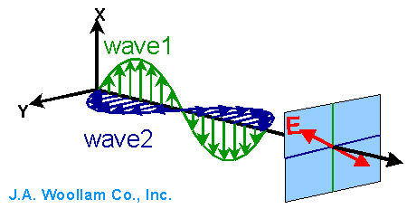
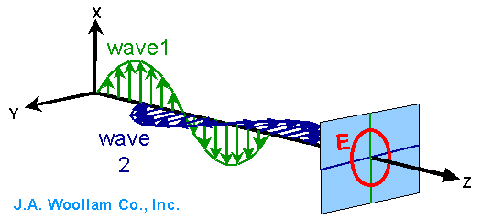
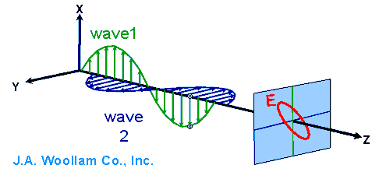
SLMの強度変調について
直線偏光
液晶分子
（45度回転）
円偏光
楕円偏光
Notes:
光は偏光という性質を持っています．これは電磁波が電場成分（ｘ）と磁場成分（ｙ）を持っているからです．これら2つの成分は直行していてます．そしてお互いの位相の違いによって3種類の偏光に分類できます．今回はSLMを45度に傾けることで液晶分子を45度に傾けています．この時電場がONになると液晶分子は奥行き方向に傾きます．直線偏光を例に取るとｘ方向の波はそのまま入射しますがｙ方向の波は液晶傾きにより位相が遅れます．この結果として今回の場合だと円偏光になります．そしてSLM面のミラーで反射されるときにさらにｙのみ位相が変わることで直線偏光に戻ります．この時直線偏光の方向がpaiずれているので強度が変わります．

Slide 16
液晶が傾いているため横方向の強度下がる

Slide 17
ビーム径
液晶分子
今回用いたSLMは45度傾けておいてある

Slide 18
光は電場の振動でできる波
光は電場が振動して形成される波
通常の光
360度すべての方向に振動している

Slide 19
偏光と偏光板
自然光
偏光板
偏光
1方向に振動する
光だけを通す
電場が1方向のみ
振動する光

Slide 20
自然光
偏光板
偏光

